Slide 1
GIT 설치 및 사용법
GitHub + slack 연동을 통한 팀원 간 커뮤니케이션 강화

Slide 2




버전관리시스템 등장

Slide 3
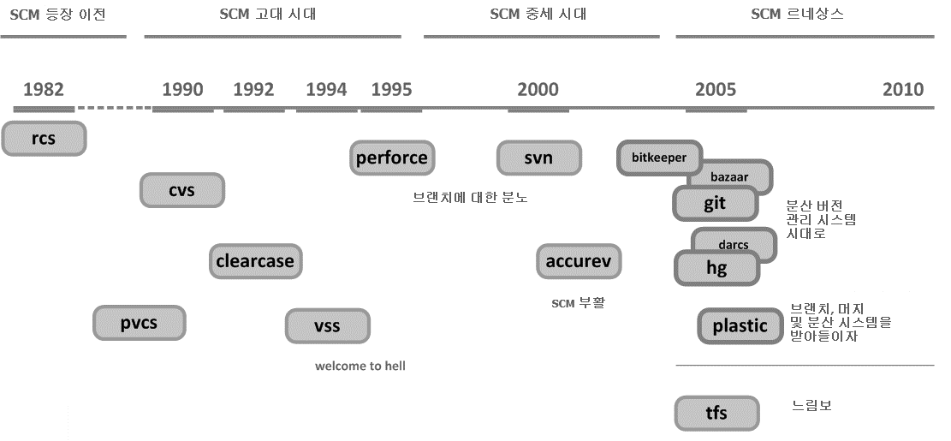
버전관리시스템 역사
* SCM - Source Code Management(소스 코드 관리 시스템)
[출처] http://blog.plasticscm.com/2010/11/version-control-timeline.html

Slide 4
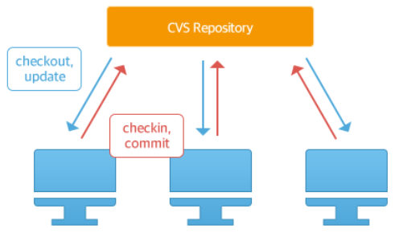
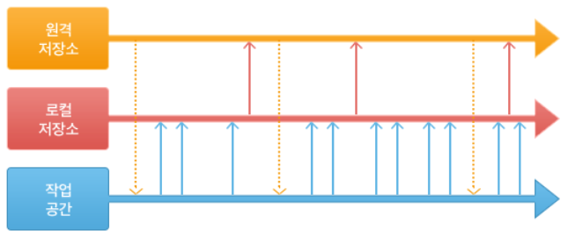
버전관리시스템 비교
[출처] http://korea-sw-eng.blogspot.kr/2016/03/blog-post_66.html
 | svn | git
그림
개요 | - 중앙 집중형 클라이언트-서버 방식 | - 분산형 방식으로 각 로컬 PC에 스스로 완전한 저장소가 구성되며, 필요에 따라 중앙 집중형 방식으로도 운영 가능
장점 | - CVS 사용자가 쉽게 적응 가능 - 디렉토리나 파일을 자유롭게 이동해도 이력 유지 - CVS에 비해 빠른 속도 - atomic commit으로 커밋 실패 시 롤백 지원 | - branch 생성, 이동, 병합이 매우 가벼워 코드 꼬임 위험 감소 - 각 로컬에 완전한 로컬 저장소가 있으므로 원격 저장소에 장애가 나도 쉽게 복구 가능 - 여러 번의 커밋을 로컬 저장소에 실행하고, 모아진 커밋을 원격 저장소에 반영할 수 있으므로 네트워킹 빈도 줄고 속도 향상
단점 | - trunc, branch, tag가 모두 물리적인 저장 위치를 점유하므로 비효율적 - git에 비해 branch, tag 작업이 무거움 | - CVS, SVN과 기본 개념이 많이 달라 적응 시간 필요 - checkout, commit 등 텍스트는 같지만 의미나 동작이 다른 SVN이나 CVS와 다른 명령어가 있어 혼란 야기 - 빈 디렉토리는 저장되지 않음

Slide 5



사용할 프로그램 종류
협업용 메신저
분산 버전 관리 툴인 깃(Git)을 사용하는 프로젝트를 지원하는 웹 호스팅 서비스
Git 리포지토리에 대한 GUI를 제공하는 Windows 및 Mac용 무료 Git Client

Slide 6
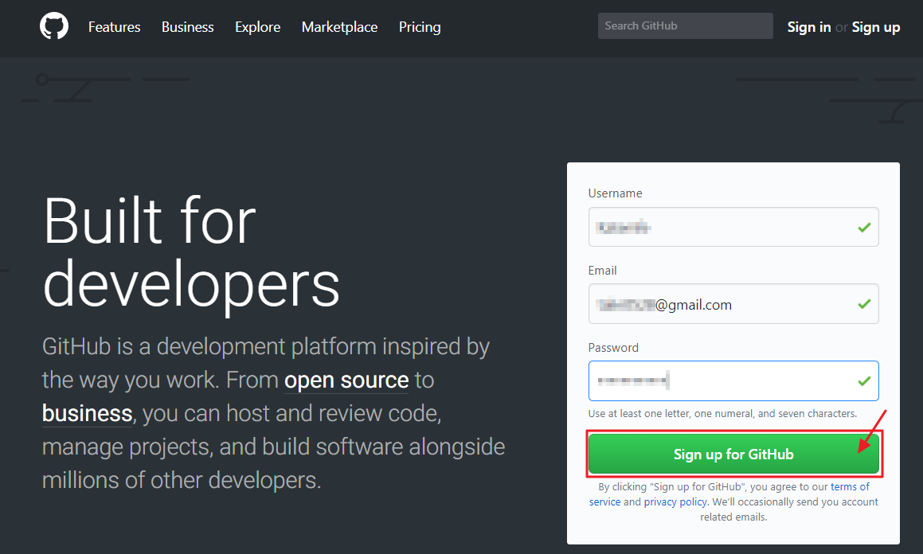
GitHub 사용법(1)
https://github.com/ 에 접속한다.
Username, Email, Password 설정 후, Sign up 버튼을 클릭한다.

Slide 7
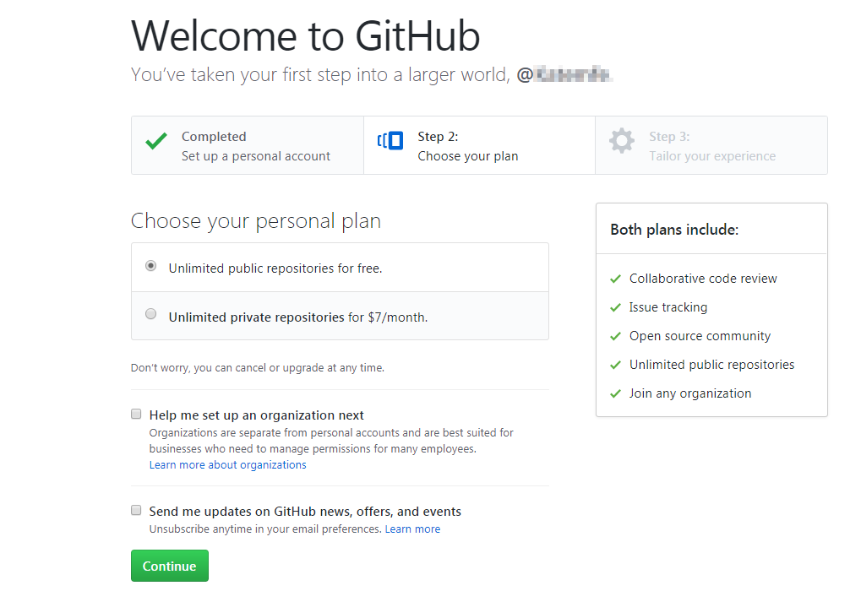
GitHub 사용법(2)
Continue 버튼을 클릭한다.

Slide 8
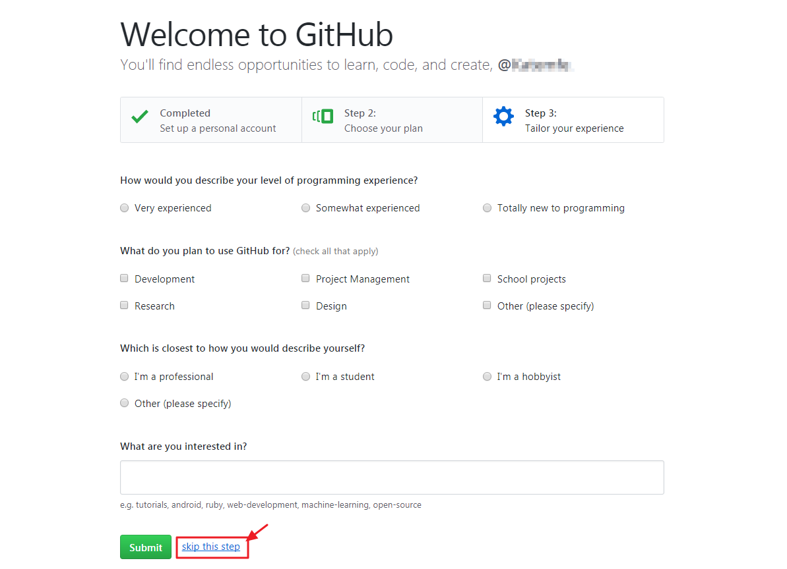
GitHub 사용법(3)
Skip this step 버튼을 클릭한다.

Slide 9
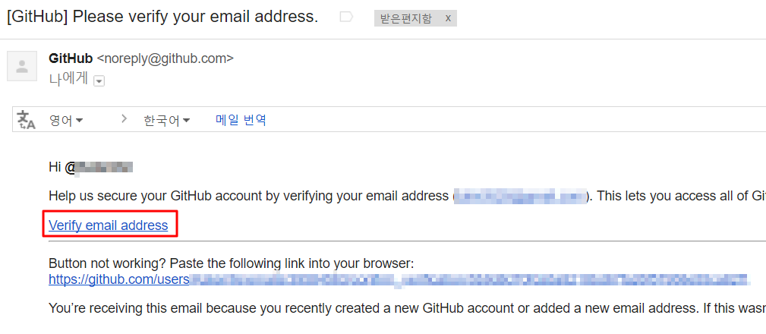
GitHub 사용법(4)
회원가입 시 사용한 메일 계정에 접속하여 이메일을 인증한다.

Slide 10
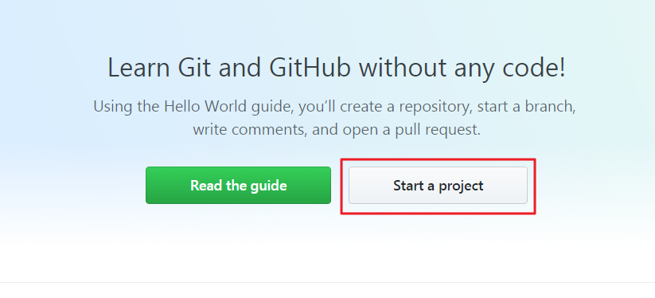
GitHub 사용법(5)
https://github.com/에 다시 접속한다.
Start a project 버튼을 클릭한다.

Slide 11
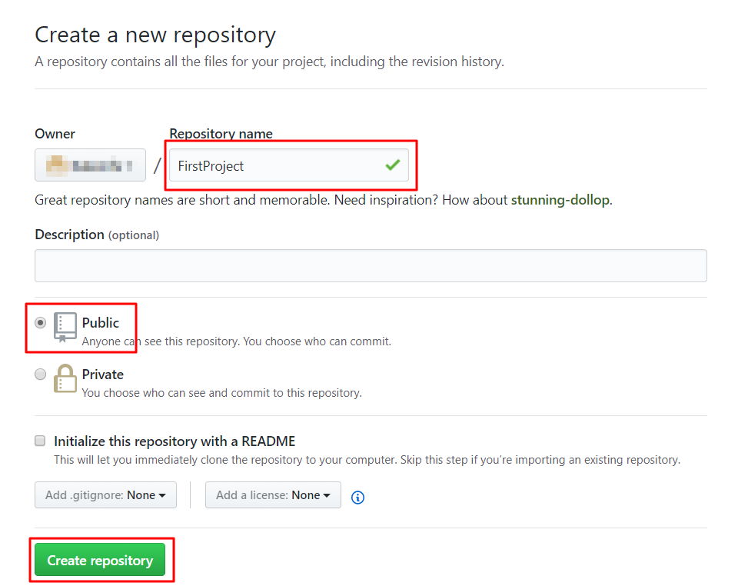
GitHub 사용법(6)
Repository name을 채운 후 Create repository 버튼을 클릭한다.

Slide 12
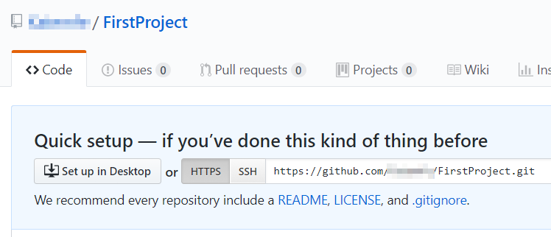
GitHub 사용법(7)
프로젝트가 생성된 것을 확인할 수 있다.

Slide 13
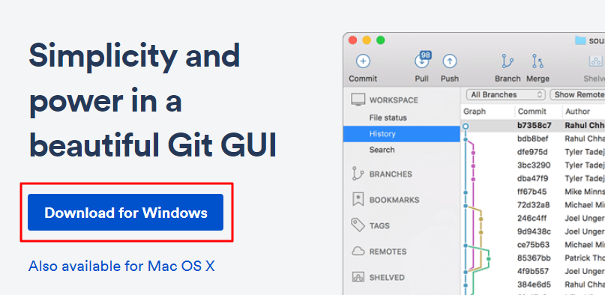
SourceTree 설치법(1)
https://www.sourcetreeapp.com/ 에 접속한다.
Download for Windows를 클릭한다.

Slide 14
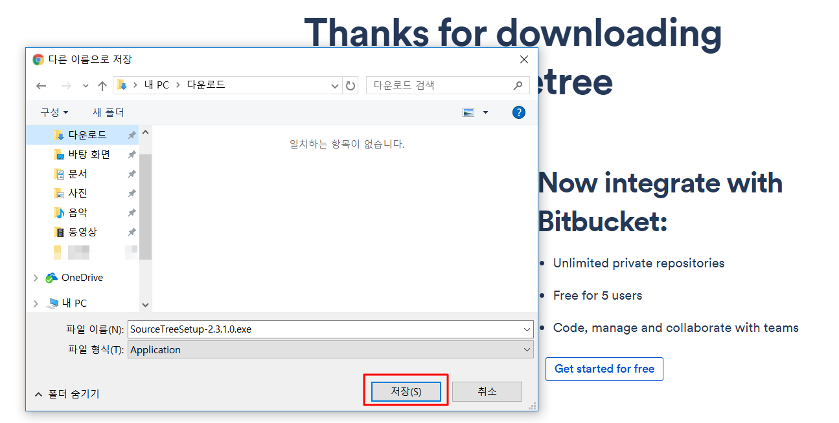
SourceTree 설치법(2)
프로그램을 원하는 위치에 저장한다.

Slide 15
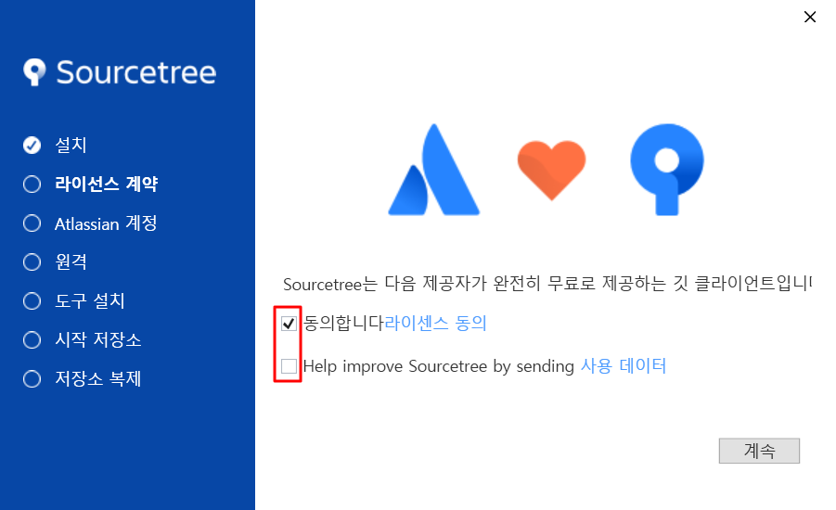
SourceTree 설치법(3)
SourceTree 프로그램을 실행한다.
라이선스 동의 후 계속 버튼을 누른다.

Slide 16
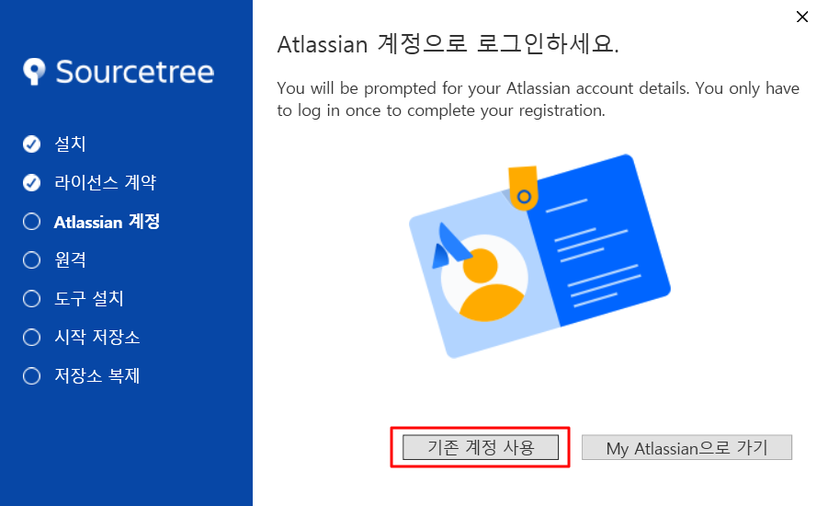
SourceTree 설치법(4)
기존 계정이 없어도 ‘기존 계정 사용‘ 버튼을 누른다.

Slide 17
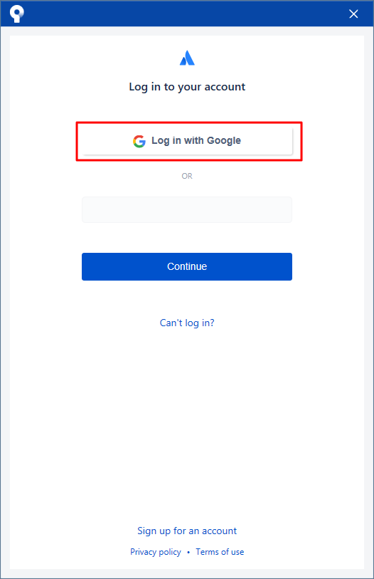
SourceTree 설치법(5)
Google 계정이 있으면 ‘Log in with Google’을 누른다.
아닌 경우 하단의 ‘Sign up for an account’ 누른다.

Slide 18
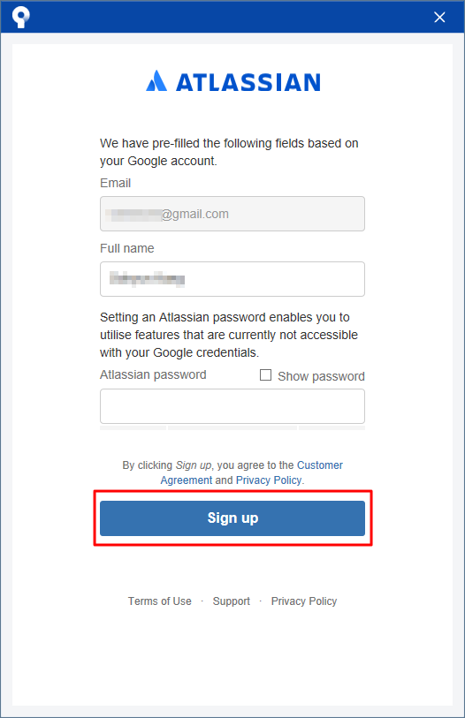
SourceTree 설치법(6)
SourceTree용 비밀번호 입력 후, Sign up을 누른다.

Slide 19
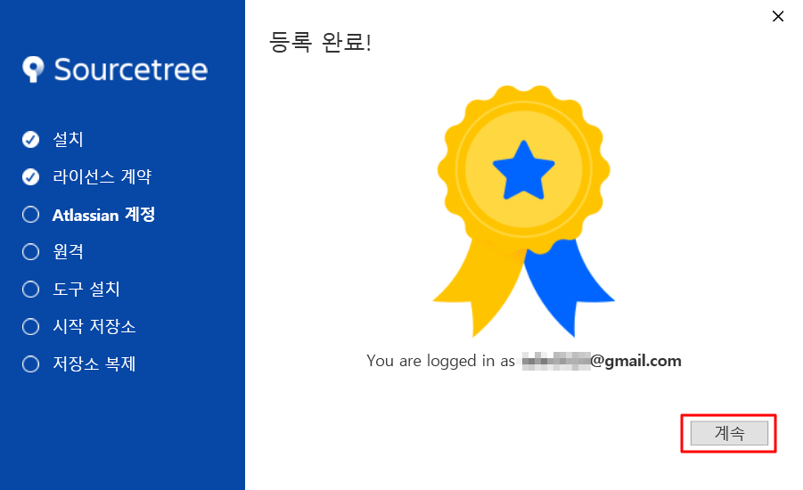
SourceTree 설치법(7)
계속 버튼을 누른다.

Slide 20
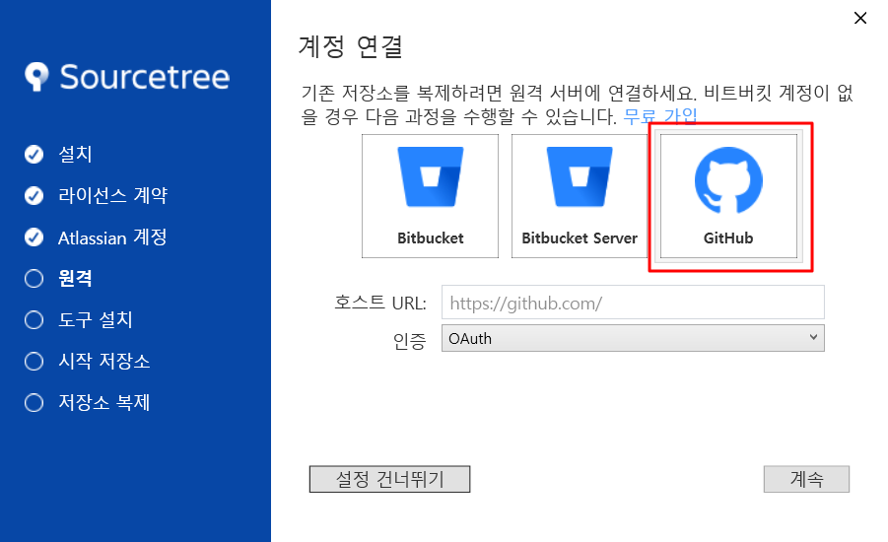
SourceTree 설치법(8)
이전에 가입한 GitHub를 누른 후 계속 버튼을 누른다.

Slide 21
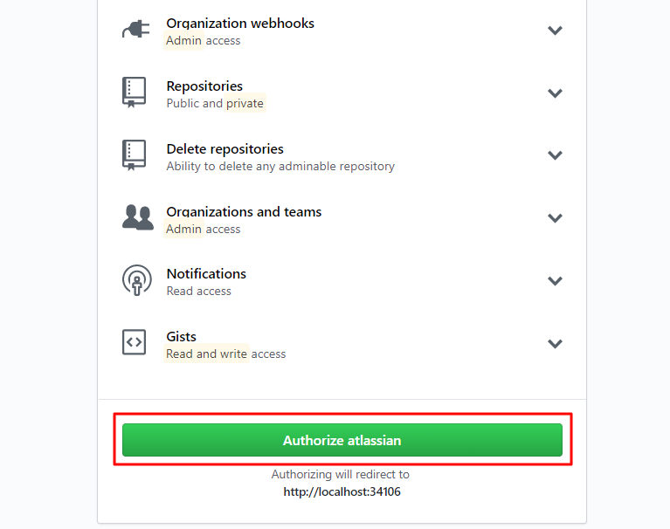
SourceTree 설치법(9)
팝업 창 하단의 Authorize atlassian을 누른다.

Slide 22
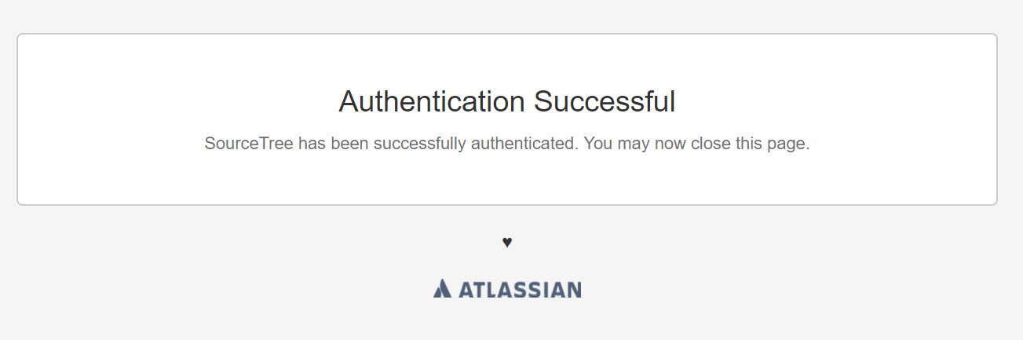
SourceTree 설치법(10)
계정 인증 후, 팝업 창을 닫는다.

Slide 23
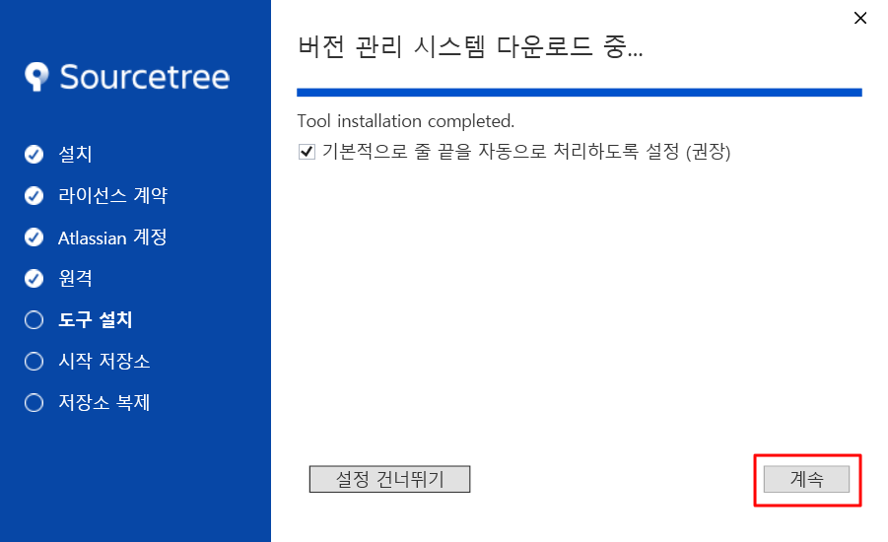
SourceTree 설치법(11)
‘계속’ 버튼을 누른다.

Slide 24
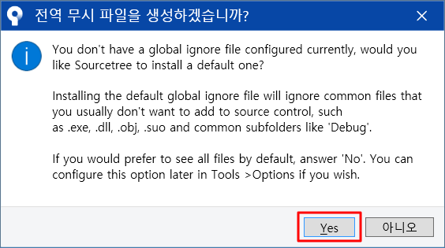
SourceTree 설치법(12)
‘Yes’를 클릭한다.

Slide 25
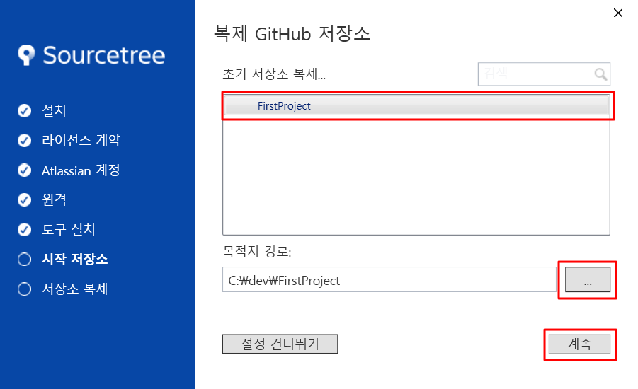
SourceTree 설치법(13)
GitHub에서 생성했던 ‘FirstProject’를 클릭한 뒤, 로컬 목적지 경로 설정 후 계속을 누른다.

Slide 26
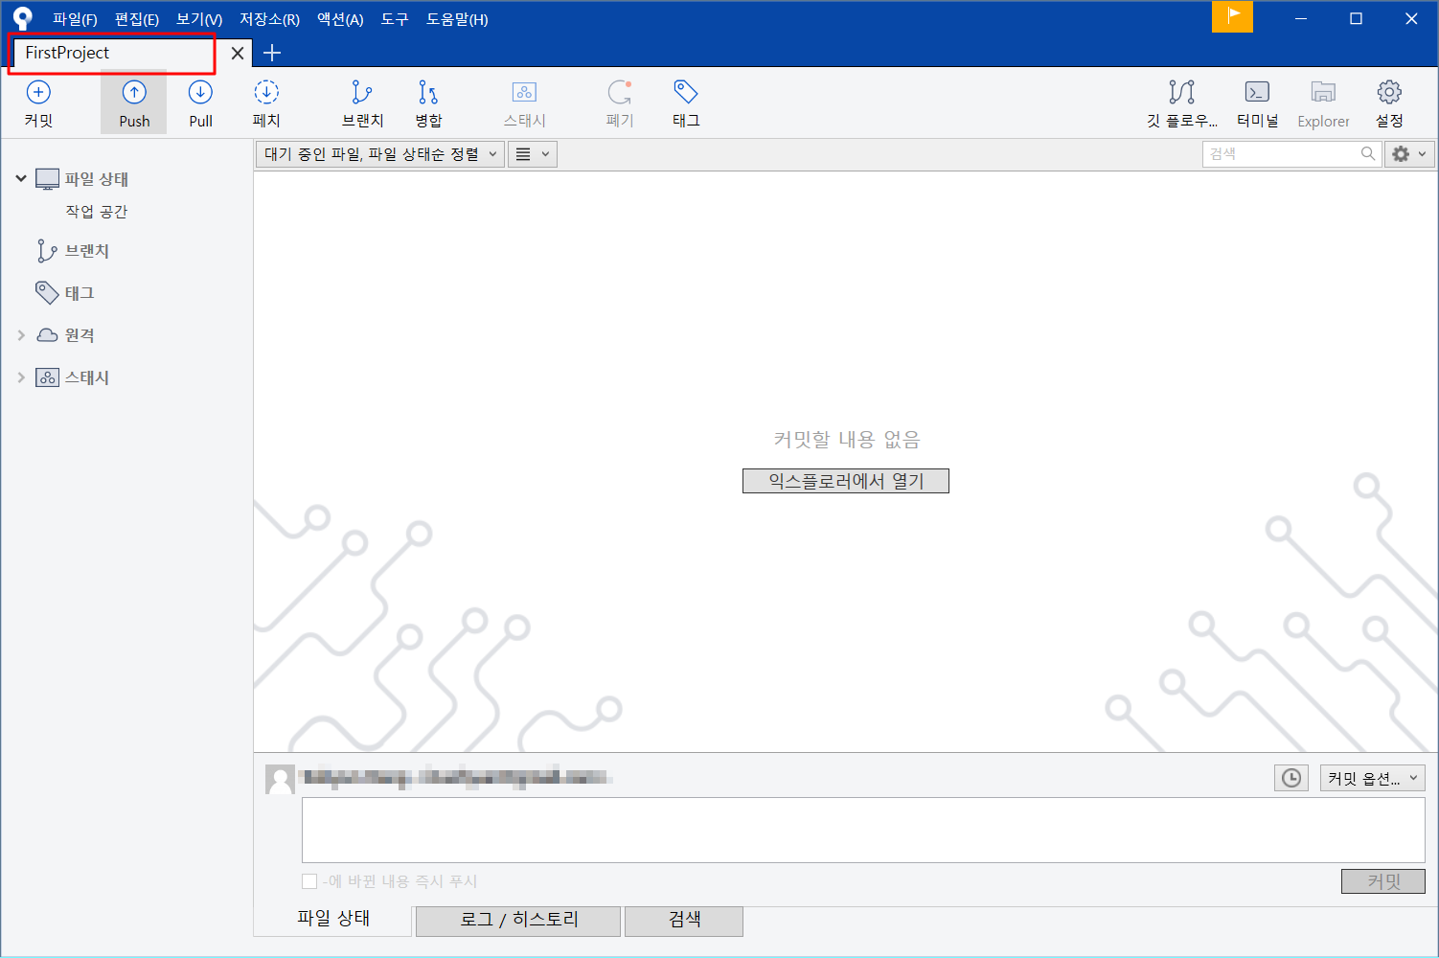
SourceTree 설치법(14)
SourceTree 프로그램을 실행하면 ‘FirstProject’가 연결되어 있는 것 확인 가능하다.

Slide 27

Slack 사용법(1)
https://slack.com/에 접속하여 이메일 작성 후 ‘GET STARTED’를 클릭한다.

Slide 28
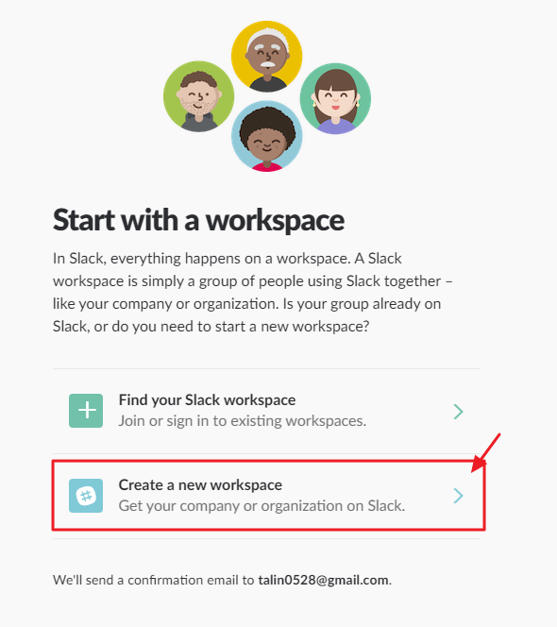
Slack 사용법(2)

Slide 29
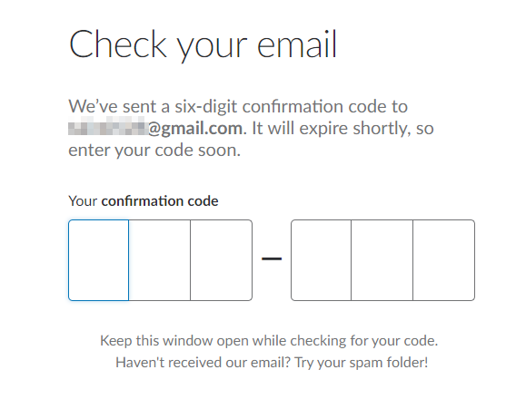
Slack 사용법(3)

Slide 30
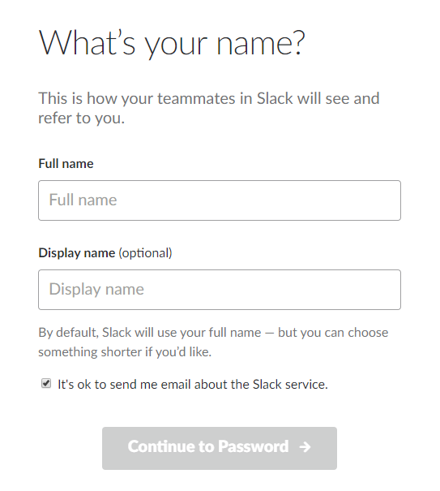
Slack 사용법(4)

Slide 31
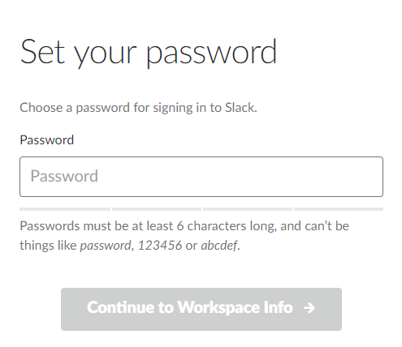
Slack 사용법(5)

Slide 32
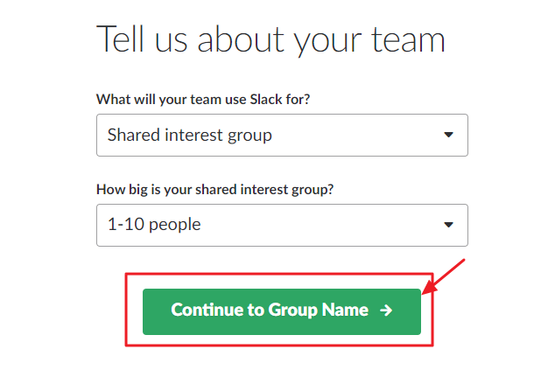
Slack 사용법(6)

Slide 33
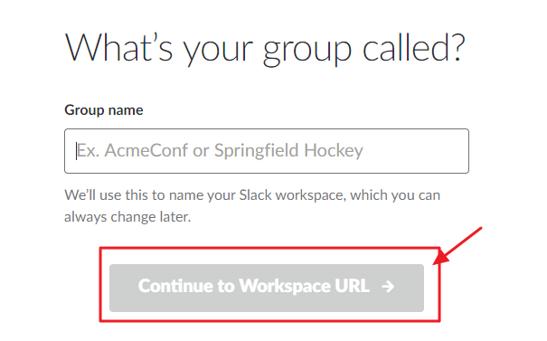
Slack 사용법(7)

Slide 34
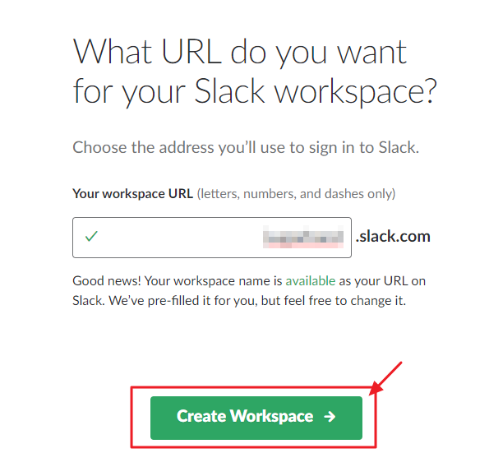
Slack 사용법(8)

Slide 35
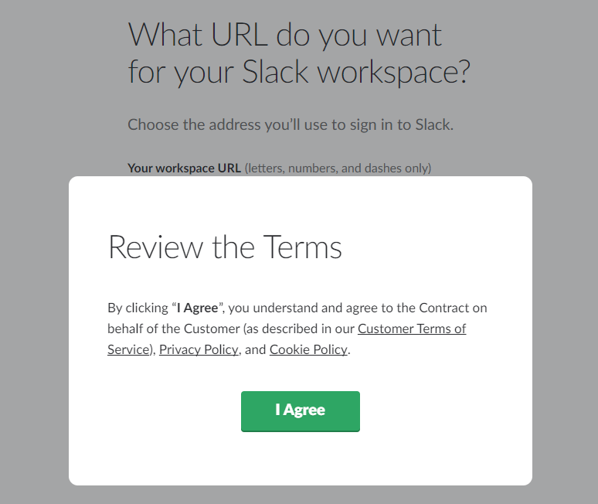
Slack 사용법(9)

Slide 36
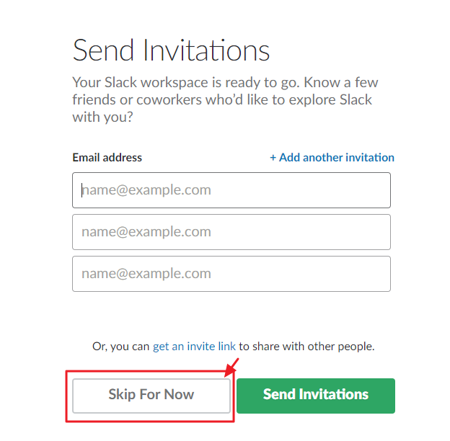
Slack 사용법(10)

Slide 37
github + jira + slack 연동 jira 는 @.@ trello는 그냥 가입해서 사용

